Slide 1


NGỮ VĂN 6
CHÀO MỪNG CÁC EM ĐẾN VỚI TIẾT HỌC NGÀY HÔM NAY

Slide 2


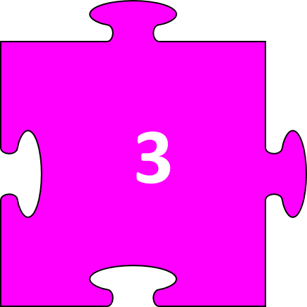



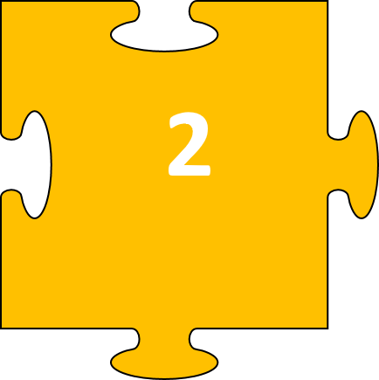

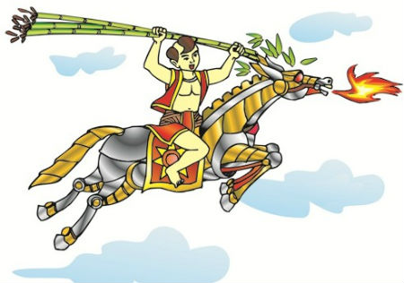



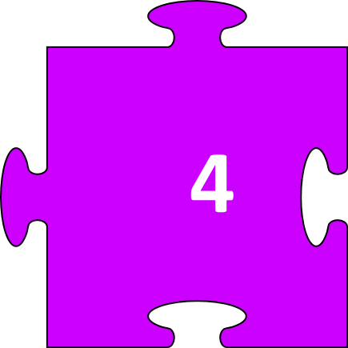







Các bạn được lựa chọn mảnh ghép cho mình đã đánh số thứ tự từ 1-6, mỗi mảnh ghép ứng với một câu hỏi, trả lời đúng bạn sẽ nhận được một tràng vỗ tay, nếu sai thì sẽ nhường cơ hội cho người khác.

Slide 3

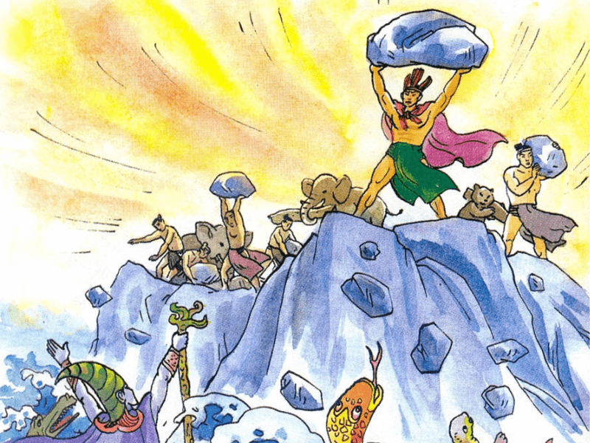
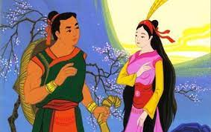
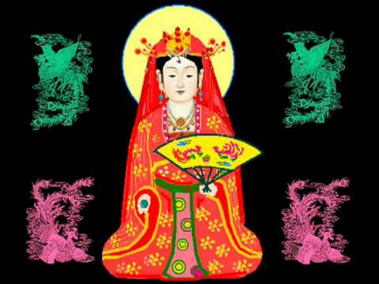
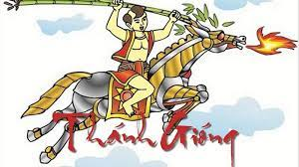

Câu hỏi 1: Tứ bất tử có nghĩa là gì?
Đáp án: Tứ bất tử là tên gọi chung của bốn vị thánh bất tử trong tín ngưỡng Việt Nam.

Slide 4
Câu hỏi 2: Kể tên bốn vị thánh bất tử trong lịch sử Việt Nam ?
Đáp án: Tản Viên Sơn Thánh (Sơn Tinh), Phù Đổng Thiên Vương hay Sóc Thiên Vương (Thánh Gióng), Chử Đồng Tử, công chúa Liễu Hạnh.

Slide 5
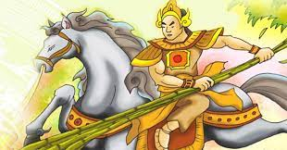

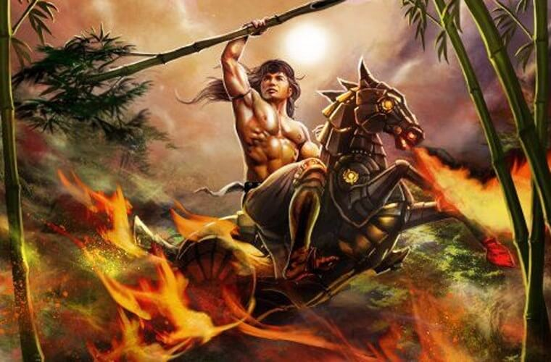
Câu hỏi 3: Một nhân vật trong truyền thuyết đánh tan giặc Ân khi mới 3 tuổi. Đó là ai?
Đáp án: Thánh Gióng

Slide 6
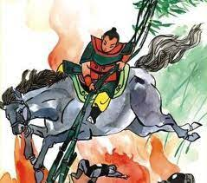
Câu hỏi 4: Thánh Gióng còn được gọi là gì?
Đáp án: Phù Đổng Thiên Vương hay Sóc Thiên Vương

Slide 7
Câu hỏi 5: Thánh Gióng được xem là tượng trưng cho?
Đáp án: Ông được xem là tượng trưng cho tinh thần chống ngoại xâm và sức mạnh tuổi trẻ.

Slide 8
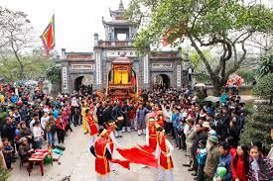
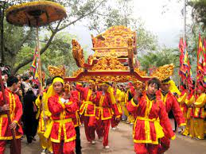
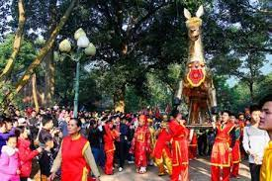
Câu hỏi 6: Đây là một lễ hội tưởng niệm ngợi ca chiến công của người anh hùng truyền thuyết Thánh Gióng. Bạn hãy cho biết tên lễ hội là gì?
Đáp án: Lễ hội Thánh Gióng hay còn gọi là hội Gióng

Slide 9




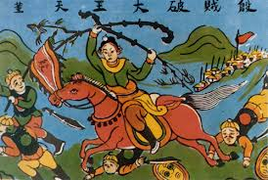
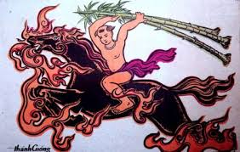

Bài 1:
Tiết 5,6,7 VĂN BẢN:
THÁNH GIÓNG- tiết 1
Truyền thuyết

Slide 10
HOẠT ĐỘNG DỰ ÁN
Nhóm 1
Tìm hiểu về truyền thuyết
Nhóm 2
Điều hành phần đọc, kể, tóm tắt
Nhóm 3
Tìm hiểu chung về văn bản
Nhóm 4
Tìm hiểu về sự ra đời của Gióng

Slide 11



I. TÌM HIỂU CHUNG

Slide 12
1. TRUYỀN THUYẾT

Slide 13
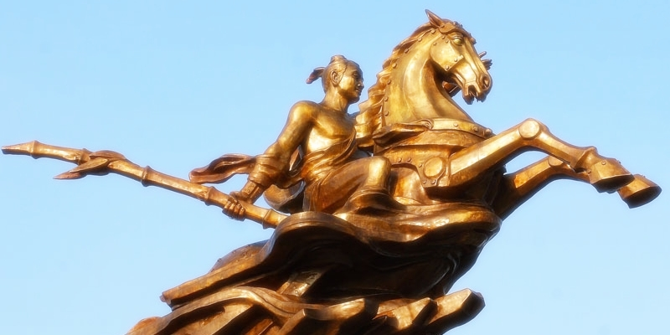
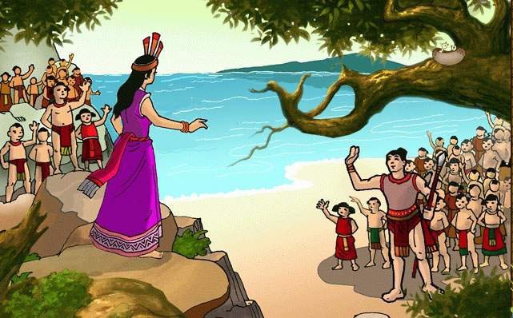
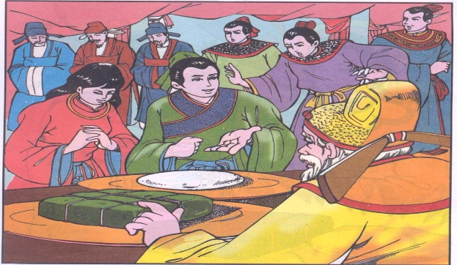
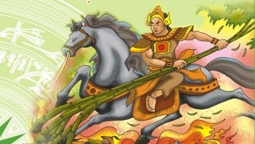
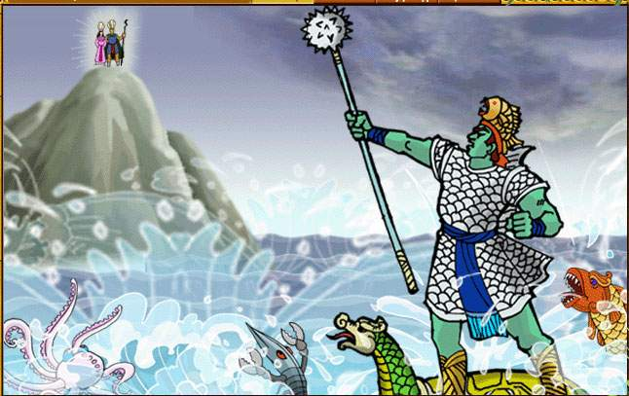
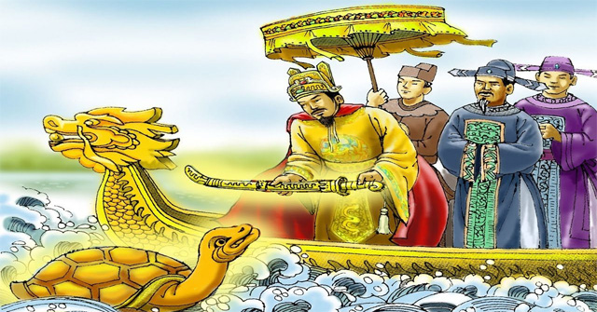
1. TRUYỀN THUYẾT
1
Loại truyện dân gian kể về các sự việc và nhân vật thời quá khứ
2
-Thường có các yếu tố tưởng tượng kì ảo.
Thể hiện thái độ, cách đánh giá của nhân dân đối với các sự kiện và nhân vật lịch sử được kể đến.
3
KHÁI NIỆM TRUYỀN THUYẾT
4
Một số truyện truyền thuyết:
CON RỒNG, CHÁU TIÊN
BÁNH CHƯNG, BÁNH GIẦY
THÁNH GIÓNG
SƠN TINH, THỦY TINH
SỰ TÍCH HỒ GƯƠM

Slide 14

1. TRUYỀN THUYẾT
ĐỊNH NGHĨA
TÊN VĂN BẢN
ĐẶC ĐIỂM
Truyền thuyết là loại truyện dân gian kể về các nhân vật và sự kiện có liên quan đến lịch sử thời quá khứ, thường có yếu tố tưởng tượng, kì ảo.Truyền thuyết thể hiện thái độ và cách đánh giá của nhân dân đối với các sự kiện và nhân vật lịch sử được kể.
- Con Rồng, cháu Tiên
- Bánh chưng, bánh giầy
- Thánh Gióng
- Sơn Tinh, Thủy Tinh
- Sự tích Hồ Gươm
- Kể về các nhân vật và sự kiện lịch sử trong quá khứ.
- Có nhiều chi tiết tưởng tượng, kì ảo.
Có cơ sở lịch sử, cốt lõi sự thật lịch sử, người kể, người nghe tin câu chuyện như là có thật, dù truyện có những chi tiết tưởng tượng, kì ảo.
Thể hiện thái độ và cách đánh giá của nhân dân đối với các sự kiện và nhân vật lịch sử.

Slide 15
2. TÁC PHẨM

Slide 16

2. Tác phẩm
*. Đọc
Chúng ta nên đọc văn bản này với giọng điệu như thế nào?

Slide 17

Cách đọc
Sự việc chính
-To, diễn cảm, đúng giọng nhân vật.
1
Sự ra đời của Thánh Gióng
→ Giọng đọc, kể ngạc nhiên, hồi hộp ở đoạn Gióng ra đời:
- Lời Gióng trả lời sứ giả cần đọc dõng dạc, đĩnh đạc, trang nghiêm.
- Đoạn cả làng nuôi Gióng, đọc giọng háo hức, phấn khởi.
- Đoạn Gióng cưỡi ngựa sắt đánh giặc Ân cần đọc với giọng khẩn trương, mạnh mẽ, nhanh gấp.
- Đoạn Gióng "bay khuất giữa mây hồng" chậm, nhẹ, thanh thản, xa vời, huyền thoại.
2
- Thánh Gióng biết nói và nhận trách nhiệm đánh giặc
3
- Thánh Gióng lớn nhanh như thổi
4
- Thánh Gióng vươn vai thành tráng sĩ cưỡi ngựa sắt đi đánh giặc và đánh tan giặc.
5
- Vua phong là Phù Đổng Thiên Vương và những dấu tích còn lại của Thánh Gióng.

Slide 18
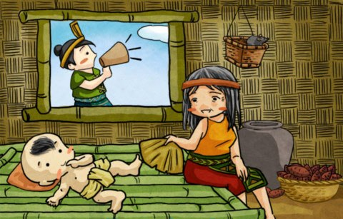
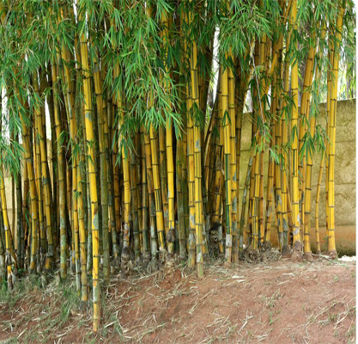

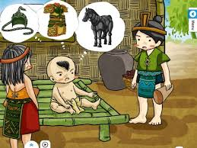
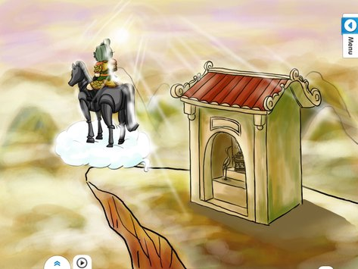
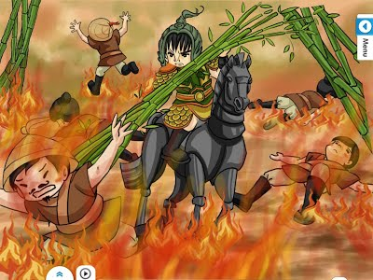
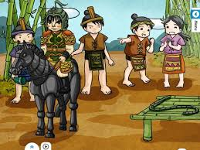
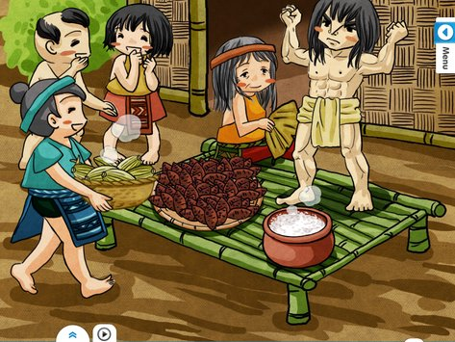
Sắp xếp sự việc theo tranh
1
2
3
4
5
6
7
8

Slide 19
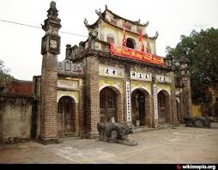
KỂ TRUYỆN THEO TRANH
1
3
7
Sự ra đời của Gióng
Gióng biết nói và đòi đi đánh giặc
Gióng lớn nhanh như thổi,
6
5
4
Gióng vươn vai thành tráng sĩ và đi đánh giặc.
Gióng nhổ bụi tre, đánh tan
quân giặc.
Gióng đánh thắng giặc, bay về trời.
8
2
Vua phong danh hiệu và lập đền thờ
Những dấu tích còn lại.

Slide 20

*. Văn bản
1
- Hoàn cảnh: Thuộc thời đại Hùng Vương- mở đầu lịch sử Việt Nam-> nguồn gốc, dựng và giữ nước.
2
- Thể loại: truyền thuyết.
3
Phương thức biểu đạt chính: Tự sự
4
Ngôi kể: Ngôi thứ ba
5
Nhân vật chính: Cậu bé Gióng
6
Bố cục: 4 phần
ĐOẠN 1
ĐOẠN 2
ĐOẠN 3
ĐOẠN 4
Tiếp theo ...giết giặc cứu nước: Sự trưởng thành của Gióng (Gióng đòi đi đánh giặc và lớn nhanh như thổi)
Từ đầu… đặt đâu nằm đấy: Sự ra đời của Gióng
Tiếp theo ...bay lên trời: Gióng đánh tan giặc Ân và bay về trời.
Phần còn lại: Những dấu tích còn lại

Slide 21
II. TÌM HIỂU CHI TIẾT VĂN BẢN

Slide 22


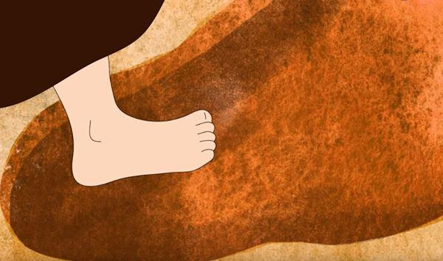
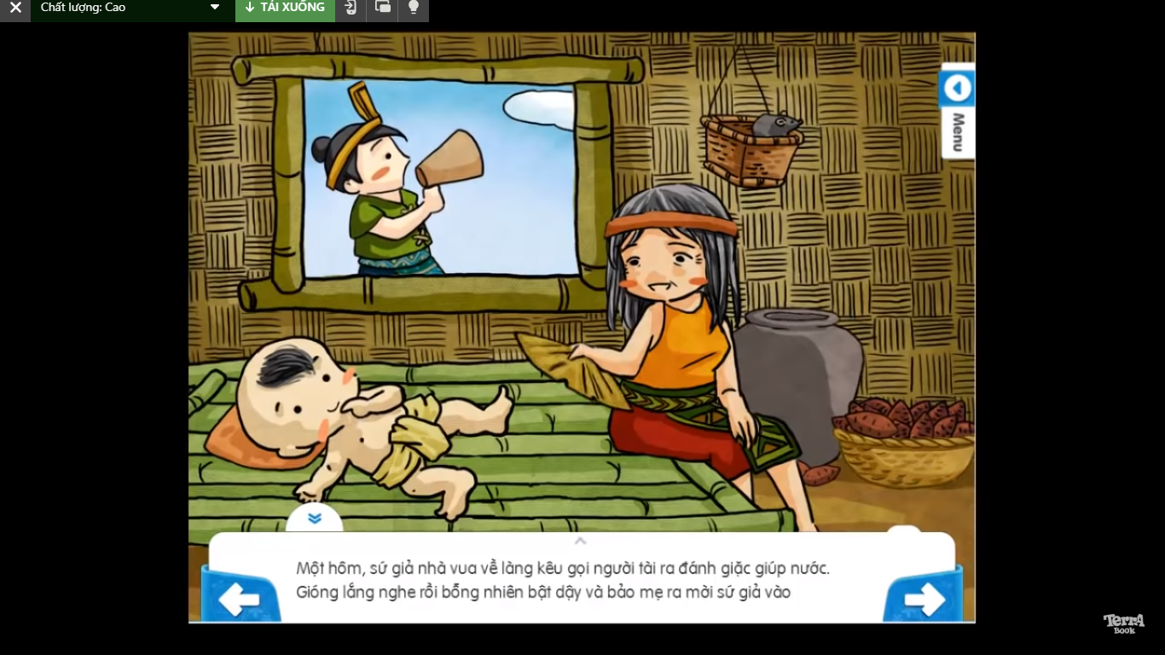

1. Sự ra đời của Gióng:
 | Chi tiết | Nhận xét
* Bình dị:
*Thần kì:
Sự ra đời vừa bình thường, vừa khác thường, báo hiệu sự phi thường
- Quê hương: làng Gióng
- Cha mẹ: chăm chỉ làm ăn, có tiếng là phúc đức
Người mẹ ướm chân lên vết chân to.
Về nhà, bà thụ thai.
- Mẹ mang thai 12 tháng mới sinh.
+ Thể hiện ước mơ về người anh hùng luôn gần gũi với nhân dân, đồng thời là nhân vật thần kì
+ Tô đậm tính chất kì lạ, đẹp đẽ của nhân vật

Slide 23
Hướng dẫn về nhà
Ôn bài cũ:
Tóm tắt truyện “ Thánh Gióng” ( 8-10 câu)
Khái niệm truyền thuyết
Nhận xét về sự ra đời của Gióng có điều gì bình thường và khác thường
2. Chuẩn bị bài mới:
-Phân tích ý nghĩa của các chi tiết: Tiếng nói đầu tiên đòi đi đánh giặc,Gióng lớn nhanh như thổi, bà con góp gạo nuôi Gióng, Gióng vươn vai thành tráng sĩ

Slide 24
TIẾT 2:

Slide 25


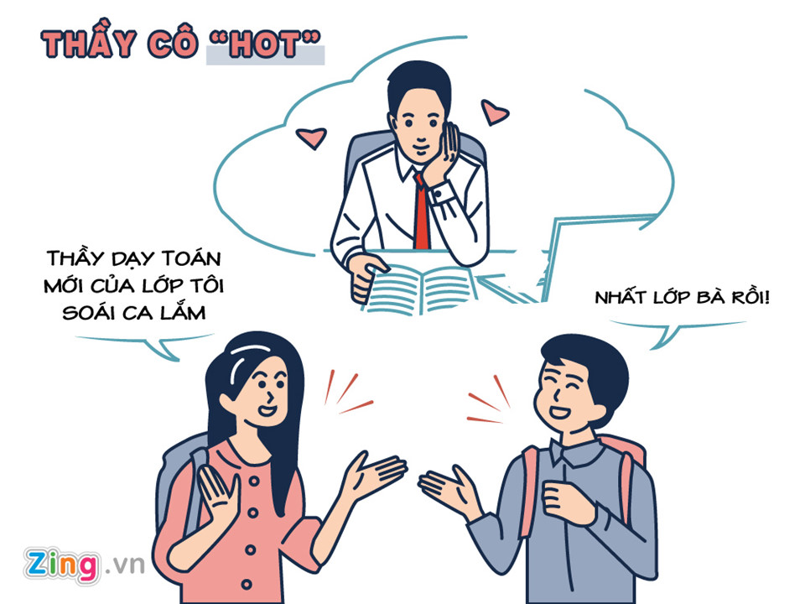
2. Sự lớn lên kì diệu của Gióng

Slide 26
*Tiếng nói đầu tiên đòi đi đánh giặc
THẢO LUẬN NHÓM
?Tiếng nói đầu tiên của Gióng là gì? Gióng cất tiếng nói trong hoàn cảnh nào?
? Để thực hiện mong muốn đánh giặc, Gióng yêu cầu nhà vua những gì? Tại sao Gióng lại yêu cầu như vậy?
? Tiếng nói đầu tiên của Gióng có ý nghĩa gì?

Slide 27


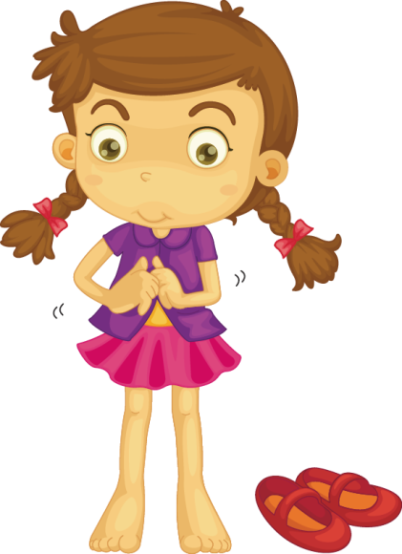
- Ý nghĩa của tiếng nói đầu tiên:
+ Ca ngợi lòng yêu nước, ý thức đánh giặc cứu nước: ban đầu nói là nói lời quan trọng, lời yêu nước, ý thức đối với đất nước được đặt lên hàng đầu.
+ Gióng là hình ảnh của nhân dân, lúc bình thường thì âm thầm lặng lẽ nhưng khi nước nhà gặp cơn nguy biến thì đứng ra cứu nước đầu tiên
- Gióng nói:
+ Mẹ ra mời sứ giả vào đây.
- Hoàn cảnh: giặc Ân đến xâm phạm bờ cõi, thế giặc mạnh, nhà vua lo sợ, sai sứ giả đi khắp nơi rao tìm người tài giỏi cứu nước.
+ Để chiến thắng không chỉ cần quyết tâm mà còn cần đến những vũ khí sắc bén.
+ Gióng muốn có vũ khí tốt nhất, hiện đại nhất thời bấy giờ để tiêu diệt kẻ thù.
+ Tiếng nói đầu tiên: đòi đi đánh giặc
- Ý nghĩa: Ca ngợi lòng yêu nước, ý thức đánh giặc cứu nước được đặt lên hàng đầu trong hình tượng Gióng.. Gióng là hình ảnh của nhân dân, lúc bình thường thì âm thầm lặng lẽ nhưng khi nước nhà gặp cơn nguy biến thì đứng ra cứu nước đầu tiên
+

Slide 28
PHIẾU BÀI TẬP: SỰ LỚN LÊN KÌ DIỆU CỦA GIÓNG
CHI TIẾT
Ý NGHĨA
- Gióng lớn nhanh như thổi: cơm ăn mấy cũng không no, áo vừa mặc đã căng đứt chỉ.
.............................................................................................................................................................................................................................................................................................................................................
....................................................................................................................................................................................................................................................................................................................................................................................................................................................................
- Bà con góp gạo nuôi chú bé.
................................................................................................................................................................................................................................................................................................................................................................................................................................................................................................................................................................................
- Vươn vai thành tráng sĩ.

Slide 29
PHIẾU BÀI TẬP: SỰ LỚN LÊN KÌ DIỆU CỦA GIÓNG
CHI TIẾT
Ý NGHĨA
- Gióng lớn nhanh như thổi: cơm ăn mấy cũng không no, áo vừa mặc đã căng đứt chỉ.
- Lớn nhanh một cách kì diệu trong hoàn cảnh đất nước có giặc xâm lược, (cùng nhân dân đánh giặc giữ nước.)
-Gióng lớn nhanh để đủ sức đáp ứng với nhiệm vụ to lớn của mình: đánh giặc cứu nước.
- Gióng lớn lên bằng những thức ăn, đồ mặc rất đời thường và bình dị của nhân dân.
+ Ai ai cũng mong Gióng lớn nhanh để đánh giặc.
+ Gióng được nhân dân đùm bọc, Gióng là con của nhân dân. Sức mạnh dũng sĩ của Gióng được nuôi dưỡng từ những cái bình thường nhất, bằng tinh thần đoàn kết của nhân dân.
- Bà con góp gạo nuôi chú bé.
Gióng vươn vai thành tráng sĩ- sự trưởng thành vượt bậc. Nhiệm vụ càng nặng nề thì sự lớn lên càng nhanh chóng, kì diệu.
- Thể hiện quan niệm người anh hùng là người khổng lồ với ước mơ có sức mạnh to lớn để chiến thắng giặc ngoại xâm
- Vươn vai thành tráng sĩ.

Slide 30
SỰ LỚN LÊN KÌ DIỆU CỦA GIÓNG
CHI TIẾT
Ý NGHĨA
- Gióng lớn nhanh như thổi
-Gióng lớn nhanh để đủ sức đáp ứng với nhiệm vụ to lớn của mình: đánh giặc cứu nước.
Sức mạnh của Gióng được nuôi dưỡng bằng tinh thần đoàn kết, lòng yêu nước của nhân dân.
- Bà con góp gạo nuôi chú bé.
- Vươn vai thành tráng sĩ.
Gióng vươn vai thành tráng sĩ- sự trưởng thành vượt bậc.
- Quan niệm về người anh hùng là người khổng lồ có sức mạnh to lớn để chiến thắng giặc ngoại xâm
=>Gióng là con của nhân dân. sức mạnh của Gióng là sức mạnh đoàn kết của cả cộng đồng

Slide 31
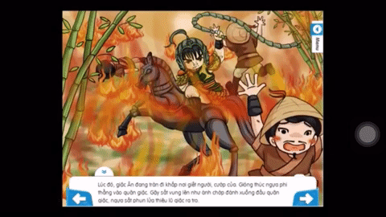
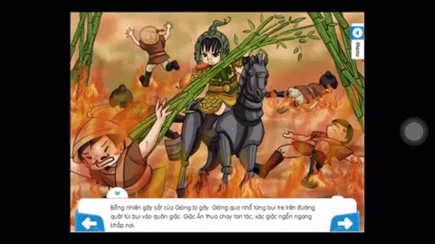
3. Gióng đánh giặc cứu nước:

Slide 32


Theo em, chi tiết “Gióng nhổ những cụm tre bên đường quật vào giăc” khi roi sắt gãy có ý nghĩa gì?
- 3. Gióng đánh giặc cứu nước:
+ Nhảy lên ngựa sắt, ngựa phun lửa lao thẳng đến nơi có giặc.
+ Roi sắt gãy, nhổ tre cạnh đường quật vào quân giăc.
➔ Gióng đánh giặc bằng cả vũ khí thô sơ, cây cỏ quê hương- ý chí tiến công mãnh liệt
→ Hình ảnh Gióng đánh giặc là một bức tranh hoành tráng, kỳ vĩ, ca ngợi sức mạnh của nhân dân trong công cuộc đánh đuổi giặc ngoại xâm, bảo vệ đất nước

Slide 33
5. Gióng bay về trời:

Slide 34
Chi tiết “Gióng cởi giáp sắt bỏ lại, rồi cả người lẫn ngựa từ từ bay lên trời” có ý nghĩa gì?
4. Gióng bay về trời:
- Gióng không màng danh vọng
- Gióng ra đời kì lạ, ra đi cũng phi thường
- Gióng bất tử trong lòng nhân dân

Slide 35
HOẠT ĐỘNG NHÓM
TRẢ LỜI
➔ Người anh hùng Gióng, sự chung sức của nhân dân, vũ khí: hiện đại, thô sơ...
+ Sức mạnh của tổ tiên, thần thánh (sự ra đời thần kì)
+ Sức mạnh của tập thể, cộng đồng (bà con làng xóm góp gạo nuôi Gióng)
+ Sức mạnh của thiên nhiên, văn hóa, kĩ thuật (núi non khắp vùng trung châu, tre và sắt)
=> Gióng là nhân vật anh hùng thần thoại tiêu biểu cho sức mạnh tiềm tàng của lòng yêu nước quật cường của dân tộc Việt thời đại Hùng Vương
CÂU HỎI
Trao đổi: Theo em, nguyên nhân nào giúp Gióng có chiến công này?

Slide 36
Hướng dẫn về nhà
Ôn bài cũ:Phân tích ý nghĩa của các chi tiết:
Tiếng nói đầu tiên đòi đi đánh giặc; Gióng lớn nhanh như thổi; Bà con góp gạo nuôi Gióng; Gióng vươn vai thành tráng sĩ; Gióng nhổ tre đánh giặc; Gióng bay lên trời
2. Chuẩn bị bài mới:
- Những dấu tích để lại của Gióng
Nội dung, nghệ thuật chủ yếu của truyện “ Thạch Sanh”
Cốt lõi của sự thật lịch sử trong truyện là gì?
Soạn : Thạch Sanh, tóm tắt, bố cục, khái niêm truyện cổ tích

Slide 37
TIẾT 3:

Slide 38
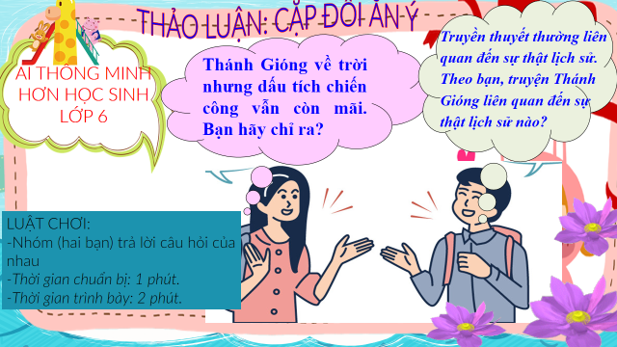

Slide 39
5. Những dấu tích còn lại

Slide 40
Đây là một lễ hội tưởng niệm ngợi ca chiến công của người anh hùng truyền thuyết Thánh Gióng. Em hãy cho biết tên lễ hội là gì?
Đáp án: Lễ hội Thánh Gióng hay còn gọi là hội Gióng

Slide 41
5. Những dấu tích còn lại
- Bụi tre đằng ngà
- Vết chân ngựa thành ao hồ...
- Làng Cháy
=> Dấu tích chiến công, Gióng để lại cho quê hương.

Slide 42
III. TỔNG KẾT

Slide 43
Truyện “ TG” có những chi tiết nào kì ảo, hoang đường? Từ đó, truyện làm nổi bật những nội dung gì?

Slide 44
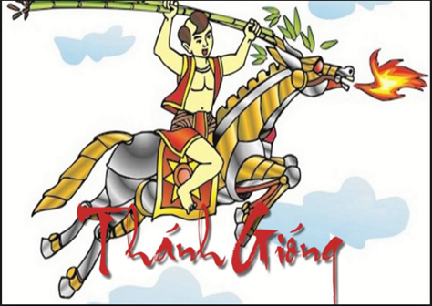
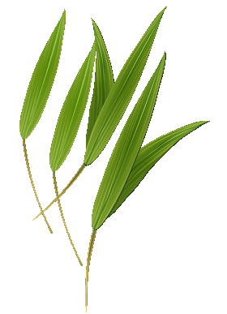
TỔNG KẾT
NỘI DUNG
- Thánh Gióng là hình ảnh cao đẹp của người anh hùng đánh giặc theo quan niệm của nhân dân.
- Thánh Gióng là ước mơ của nhân dân về sức mạnh tự cường của dân tộc.
- Truyện phản ánh lịch sử chống ngoại xâm của ông cha ta thời xa xưa : thời đại Hùng Vương.
NGHỆ THUẬT
- Xây dựng hình ảnh người anh hùng cứu nước mang màu sắc thần kì, nhiều chi tiết tưởng tượng, giàu ý nghĩa.

Slide 45
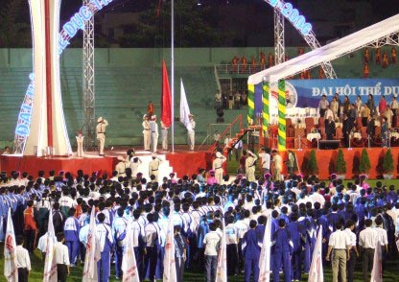

Theo em, tại sao hội thi thể thao trong nhà trường lại mang tên “Hội khoẻ Phù Đổng”?
- Hội khoẻ Phù Đổng là hội thi thể thao dành cho lứa tuổi thiếu niên, lứa tuổi của Gióng trong thời đại mới.
- Mục đích của hội thi là “Khoẻ để học tập tốt, lao động tốt”, góp phần vào sự nghiệp bảo vệ và xây dựng đất nước.
HỘI KHOẺ PHÙ ĐỔNG

Slide 46
Chỉ ra cốt lõi sự thật lịch sử trong truyện “ Thánh Gióng”?
Theo em, truyện “ TG” có thật không?

Slide 47
Cơ sở sự thật lịch sử của truyện:
- Vào thời đại Hùng Vương, chiến tranh tự vệ ngày càng trở nên ác liệt, đòi hỏi phải huy động sức mạnh của cả cộng đồng.
- Số lượng và kiểu loại vũ khí của người Việt cổ tăng lên từ giai đoạn Phùng Nguyên đến giai đoạn Đông Sơn.
- Vào thời đại Hùng Vương, cư dân Việt cổ tuy nhỏ nhưng đã kiên quyết chống lại mọi đạo quân xâm lược lớn mạnh để bảo vệ cộng đồng.

Slide 48


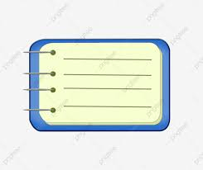

HOẠT ĐỘNG DỰ ÁN
Hình ảnh Gióng đánh giặc là một bức tranh hoành tráng, kỳ vĩ, ca ngợi sức mạnh của nhân dân trong công cuộc đánh đuổi giặc ngoại xâm, bảo vệ đất nước. Em hãy hoàn thành dự án sau:
→ Ghi vào giấy note
Nhóm 1: Viết đoạn văn miêu tả lại hình ảnh Gióng đánh giặc
Nhóm 2: Vẽ tranh
→ Dán vào bảng
Nhóm 3: Làm thơ, dựng hoạt cảnh
→ Chia sẻ cho cả lớp

Slide 49

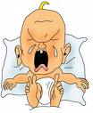
Ngoài truyện, nhân dân còn kể về Thánh Gióng bằng thơ, vè…
Thánh Gióng đã trở thành một hình tượng luôn có mặt trong lịch sử
văn học Việt Nam
Đứa con trai nọ
Thật rõ lạ đời
Chẳng nói chẳng cười
Bỗng người lớn tướng
Hay là nghiệp chướng
Hay tướng trời sinh…
Bảy nong cơm, ba nong cà
Uống một hơi nước, cạn đà khúc sông.

Slide 50
Hướng dẫn về nhà
Ôn bài cũ:Phân tích ý nghĩa của các chi tiết: Hình ảnh nào của Gióng là hình ảnh đẹp nhất trong tâm trí em ? Vẽ tranh( hoặc làm thơ, hoặc viết đoạn văn kể lại Gióng đánh giặc)
Nội dung, nghệ thuật chủ yếu của truyện
Cốt lõi của sự thật lịch sử trong truyện là gì?
2. Chuẩn bị bài mới:
- Truyện cổ tích là gì?
Tóm tắt truyện “ Thạch Sanh”? Phương thức biểu đạt chính? Nhân vật chính? Ngôi kể? Thể loại? Bố cục?
Trả lời các câu hỏi phần đọc hiểu trang 23 sách giáo khoa

Slide 51





Tạm biệt các em!

